Slide 1
Naturskyddet till havs
Tony Cederberg
Amanuens
Husö biologiska station
Åbo Akademi

Slide 2
Marina skyddsområden
Syftet med marina skyddsområden är att värna om havets och kustens värdefulla livsmiljöer och trygga fortlevnaden av deras arter och individer som är viktiga för oss.
Varför är skyddsområden viktigare än någonsin?
I dagens samhälle betyder havet mera än någonsin och därför är också påfrestningen på den marina naturen från t.ex. energiproduktion, sjöfart, fiske och turism större än någonsin.
Foto: Linn Engström, Åbo Akademi (Åland SeaMap)

Slide 3
Vad behöver göras?
Skydda mer natur!
Områden som skyddas skall vara skyddsvärda.
Hänsyn behöver tas till spridningen av skyddsområdena
Behöver finnas både stora och små skyddade områden för att skapa en ”mosaik” av skyddsområden där arter och individer kan hitta skydd, mat och tryggt förflytta sig mellan.
Foto: Karl Weckström, Åbo Akademi (Åland SeaMap)

Slide 4
Vad behöver göras?
”UPP x3”
Planer och strategier för naturskyddet behöver göras upp, upprätthållas och uppdateras.
Foto: Sofia Pettersen, Åbo Akademi (Åland SeaMap)

Slide 5
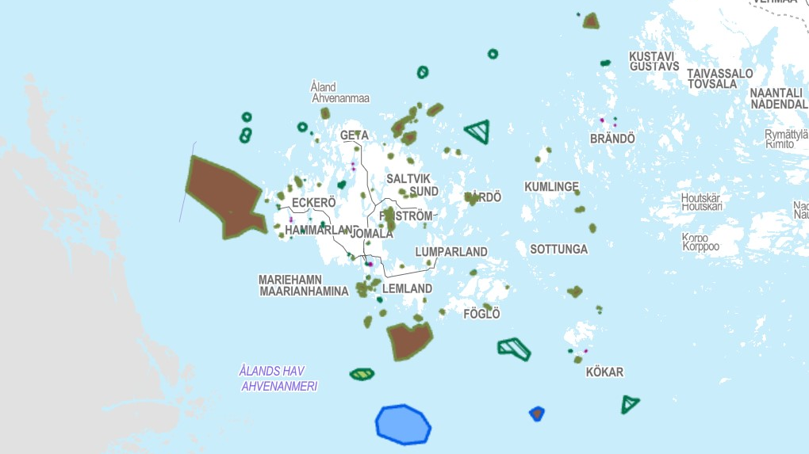
Ålands befintliga skyddsområden

Slide 6
Öbiogeografi och metapopulationer: stöd för utvecklandet av naturskyddet
Två teorier som lades fram under slutet av 1960-talet.
Kuriosa: En av världens mest kända metapopulationsstudier har pågått i 30 år på Åland.
Såväl inom arter och mellan arter pågår en ständig kamp. På sikt skapas ändå en slags ”jämvikt” i naturen.
Större skyddade områden behövs för att säkra den biologiska mångfalden (Stora områden = fler arter).
Foto: Tony Cederberg.

Slide 7
Öbiogeografi och metapopulationer: stöd för utvecklandet av naturskyddet
En hög biologisk mångfald skapar en ”buffert” för yttre förändringar då detta innebär att resurserna används mer effektivt p.g.a. hård konkurrens.
OBS! Östersjön har naturligt en låg biologisk mångfald → gör Östersjön sårbart för nya och invasiva arter.
Mellan större skyddsområden behövs mindre skyddsområden för att knyta ihop de olika skyddsområdena.
Isolerade populationer är mer sårbara.
Foto: Tony Cederberg.

Slide 8
30 by 30
"Initiativet '30 by 30' refererar både till FN:s konvention om biodiversitet och till Europeiska unionens ambitiösa biodiversitetsstrategi, med målet att skydda 30% av EU:s land och hav, varav en tredjedel kommer att vara 'strikt' skyddade, fram till 2030.
Denna strategi syftar till att stoppa förlusten av biologisk mångfald och återställa ekosystem över hela Europa.
Planen innefattar en kombination av åtgärder, inklusive utvidgning av skyddade områden.
Foto: Floriaan Eveleens Maarse, Åbo Akademi (Åland SeaMap)

Slide 9
LIFE-IP Biodiversea Bakgrund och mål
En stor satsning på skyddet av Östersjöns marina natur.
Huvudsyftet med projektet är att stärka skyddet av den marina naturen och främja ett hållbart utnyttjande av naturresurserna i Finlands havs- och kustområden.
I projektet kommer man att kartlägga havsområden för att identifiera deras naturvärden, följa med utvecklingen av tillståndet i redan kartlagda områden, skapa ett mer fungerande nätverk av skyddsområden mm.
Slutresultatet i projektet: åtminstone 850 km² nya inrättade marina skyddsområden på Åland.
Ca. 3% -> ca. 10%
Projektpartners: Miljöministeriet, Forststyrelsen, Naturresursinstitutet LUKE, Finlands miljöcentral SYKE, Åbo Yrkeshögskola, Åbo Akademi samt Baltic Sea Action Group.
Foto: Charlotta Björklund

Slide 10
Utmaningar
Bristen på kunskap och karteringsdata om undervattensnaturen.
Stor del av havet kring Åland är privatägd
Fastigheterna är små.
Svårt att inrätta större sammanhängande naturreservat.
Allmänna vatten
Konkurrens från industri stor.
Intresset för industier bland politiker större än behovet av skyddsområden.
Storklyndan naturreservat. Foto: Mäklarhuset.

Slide 11
Planer framåt
Jobba vidare med att försöka inrätta såväl större som mindre skyddsområden på allmänna vatten. Även skyddsområden på privata vatten bör kunna diskuteras.
Fortsätta jobba med att samla in data från havet kring Åland.
Jobba med att förankra behovet av skyddsområde, både hos politiker, lokalbefolkning och andra intressenter.
Foto: Charlotta Björklund

Slide 12
Tack!
Ålgräsäng. Foto: Juuso Haapaniemi / Forststyrelsen.

